Slide 1

UNIVERSIDAD DE CARABOBO
La Estructura del
Espacio Afín
Unificación geométrica de ubicaciones puras y vectores de desplazamiento
POR DAVID DUARTE • DEPARTAMENTO DE MATEMÁTICA Y COMPUTACIÓN
GEOMETRÍA LINEAL MÓDULO I

Slide 2
Tema 1: Definición Formal
Estudio de la terna fundamental, el origen de la necesidad afín y la separación axiomática entre puntos y vectores.
UNIVERSIDAD DE CARABOBO SECCIÓN 1/4

Slide 3



¿Por qué el Espacio Afín?
Los Puntos (Ubicación)
Los Vectores (Desplazamiento)
Representan ubicaciones estáticas y puras en el espacio físico. No poseen dirección, ni magnitud, ni sentido. Tampoco existe un punto central predefinido u "origen absoluto" en el espacio real.
Representan la instrucción de movimiento, velocidad o fuerza entre dos puntos. Poseen magnitud y sentido definidos. Pertenece a un espacio vectorial clásico donde sí existe un origen.
Naturaleza: Ubicaciones relativas sin centro privilegiado.
Naturaleza: Dinámica y relacional.
ESPACIO AFÍN DIAPOSITIVA 3

Slide 4
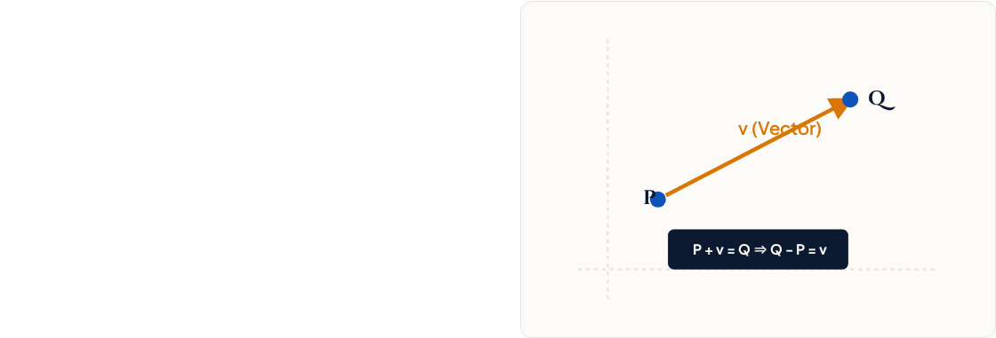
La Acción de Desplazamiento
Un Espacio Afín es una terna formada por un conjunto de puntos , un espacio vectorial y una operación externa de adición:
Acción Directa: El vector de desplazamiento traslada al punto hacia una nueva posición .
Acción Inversa (Resta): La diferencia entre dos puntos es siempre un vector único de desplazamiento:
DEFINICIÓN FORMAL DIAPOSITIVA 4

Slide 5
Tema 2: Subespacios y Combinaciones
Definición analítica de rectas y planos desplazados del origen, y el álgebra de puntos vía combinaciones afines.
UNIVERSIDAD DE CARABOBO SECCIÓN 2/4

Slide 6
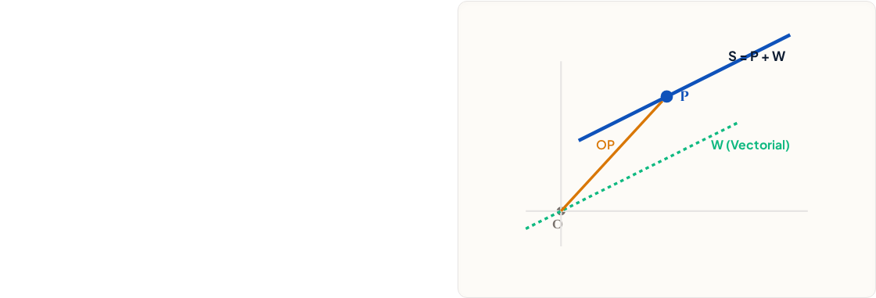
Subespacio Afín: S = P + W
Un subespacio afín es el conjunto de puntos que resulta de trasladar un subespacio vectorial (la dirección) a través de un punto de apoyo .
W (Dirección): Subespacio vectorial anclado rígidamente en el origen.
S (Subespacio Afín): Línea o plano paralelo a que pasa libremente por . No depende del origen de coordenadas.
SUBESPACIOS DIAPOSITIVA 6

Slide 7

La Restricción del Origen
Combinación Afín e Independencia
∑λi=1
En el espacio afín, la suma simple de puntos no está definida pues cambiaría según el origen elegido arbitrariamente.
Para solventarlo, definimos la combinación afín donde la suma estricta de sus escalares es igual a la unidad. Esto cancela algebraicamente cualquier sistema de coordenadas arbitrario:
SUMA DE COEFICIENTES
COMBINACIÓN AFÍN DIAPOSITIVA 7

Slide 8
Tema 3: Sistemas de Referencia
Coordenadas numéricas libres de origen y la elegancia geométrica de las Coordenadas Baricéntricas de Möbius.
UNIVERSIDAD DE CARABOBO SECCIÓN 3/4

Slide 9
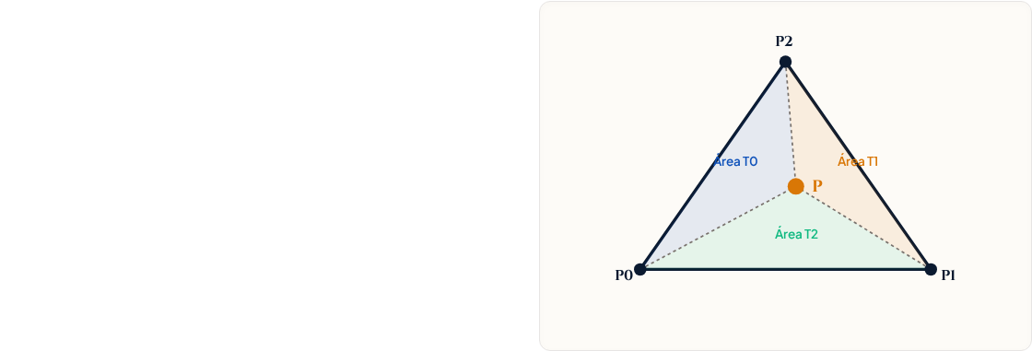

Coordenadas Baricéntricas
Propuestas por Möbius, permiten dar coordenadas a cualquier punto basándose únicamente en los tres vértices de un triángulo de referencia , , :
Proporciones de Área: Cada escala es proporcional al área del triángulo opuesto al vértice.
Criterio de Inclusión: El punto está estrictamente dentro del triángulo si y solo si todas las .
COORDENADAS BARICÉNTRICAS DIAPOSITIVA 9

Slide 10
Tema 4: Transformaciones Afines
Definición del morfismo afín, preservación geométrica de colinealidad y la constancia de las razones simples.
UNIVERSIDAD DE CARABOBO SECCIÓN 4/4

Slide 11
Propiedades de Invarianza
Propiedad Geométrica | Transformación Lineal clásica | Transformación Afín (f(x) = Mx + T)
Preserva el Origen (0,0) | Sí (Obligatorio) | No (Se desplaza por el vector T)
Preserva Colinealidad | Sí (Rectas siguen siendo rectas) | Sí (Alineamiento se mantiene invariable)
Preserva Paralelismo | Sí | Sí (Líneas paralelas no se cruzan)
Preserva Razón Simple (Proporciones) | Sí | Sí (Las distancias cambian, la proporción no)
"La preservación de la razón simple en transformaciones afines asegura que las proporciones del espacio e imágenes se escalen de manera uniforme y lógica."
TRANSFORMACIONES AFINES DIAPOSITIVA 11

Slide 12

¿Preguntas?
¡Muchas gracias por su atención!
UNIVERSIDAD DE CARABOBO - UC-MATEMÁTICA FIN DE LA PRESENTACIÓN

